Slide 1

Практична робота 4
Основи токсикології

Slide 2

Тема: ОЦІНКА ТОКСИКАНТІВ ЗА СТУПЕНЕМ НЕБЕЗПЕКИ
Мета: ознайомитись з нормативними показниками токсичності шкідливих речовин, навчитись оцінювати шкідливі речовини за ступенем небезпеки згідно визначених параметрів токсикометрії. Навчитися розраховувати коефіцієнти отруєння.

Slide 3
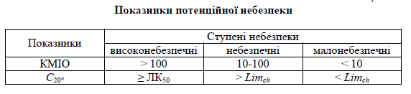
Пригадайте з попередньої значення термінів для виконання першої частини практичної роботи?
Зоною хронічної дії (Zch)
Середня смертельна доза
ЛД50
Коефіцієнт запасу
Термодинамічна активність A.
Зоною гострої дії (Zac)
коефіцієнт можливості інгаляційного отруєння КМІО.
Середня смертельна
концентрація в повітрі ЛК50
Середня смертельна доза при нанесенні на шкіру ЛД50 – це доза речовини, яка призводить до загибелі 50 % тварин при однократному нанесенні на шкіру

Slide 4
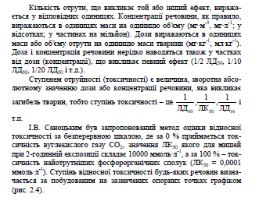
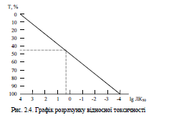

Slide 5
1 частина практичної роботи
Параметри токсикометрії лежать в основі класифікації шкідливих речовин за ступенем небезпеки. Згідно ГОСТ 12.1.007-76 (1999) найбільш шкідливі речовини відносять до першого класу небезпеки, найменш шкідливі – до четвертого (табл. 1). Однак дана класифікація не поширюється на пестициди.
Таблиця 1. Норми і показники, що відповідають класам небезпеки шкідливих речовин
Найменування показника | Норма для класу небезпеки
 | 1 клас надзвичайно небезпечні | 2 клас високо небезпечні | 3 клас помірно- небезпечні | 4 клас мало небезпечні
ГДК шкідливих речовин в повітрі робочої зони, мг/м³ | < 0,1 | 0,1 – 1,0 | 1,1 – 10,0 | > 10,0
Середня смертельна доза (DL₅₀) при введенні в шлунок, мг/кг маси тіла | < 15 | 15 – 150 | 151 – 5000 | > 5000
Середня смертельна доза (DL₅₀) при нанесенні на шкіру, мг/кг маси тіла | < 100 | 100 – 500 | 501 – 2500 | > 2500
Середня смертельна (CL₅₀) концентрація в повітрі, мг/м³ | < 500 | 500 – 5000 | 5001 – 50000 | > 50000
Коефіцієнт можливості інгаляційного отруєння (КМІО) | > 300 | 300 – 30 | 29 – 3 | < 3
Зона гострої дії Z_{ac} | < 6,0 | 6,0 – 18,0 | 18,1 – 54,0 | > 54,0
Зона хронічної дії Z_{ch} | > 10,0 | 10,0 – 5,0 | 4,9 - 2,5 | < 2,5
Зона біологічної дії Z_{biol} | > 1000 | 101-1000 | 10-100,9 | < 10
Порогова концентрація гострої дії Lim_{ac}, мг/л | < 0,01 | 0,01 – 0,1 | 0,11 – 1,0 | > 1,0
Порогова концентрація хронічної дії Lim_{ch}, мг/л | > 10 | 10 – 5 | 4,9 – 2,5 | < 2,5
Примітка: шкідливу речовину відносять до певного класу небезпеки за показником, значення якого відповідає найбільш високому класу небезпеки з визначених параметрів

Slide 6
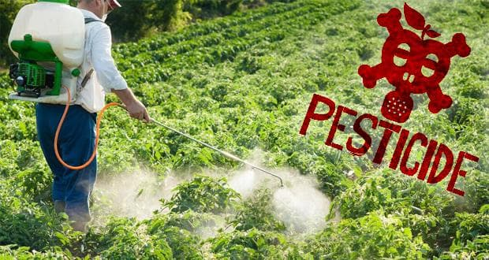
Класифікація пестицидів за ступенем небезпеки запропонована Всесвітньою організацією охорони здоров'я (ВООЗ) у 1979 році і заснована на принципі визначення DL₅₀ для щурів при оральному та шкірно-резорбтивному впливі хімічних речовин у твердому і рідкому стані (табл. 2).
Таблиця 2. Класифікація пестицидів за ступенем небезпеки (ВООЗ)
Клас небезпеки | DL₅₀ для щурів, мг/кг
 | При потраплянні через рот |  | При потраплянні через шкіру
 | тверді речовини | рідини | тверді речовини | рідини
Вкрай небезпечні | менше 5 | менше 20 | менше 10 | менше 40
Дуже небезпечні | 5-50 | 20 - 200 | 10-100 | 40 -400
Помірно небезпечні | 50-500 | 200-2000 | 100-1000 | 400-4000
Мало небезпечні | більше 500 | більше 2000 | більше 1000 | більше 4000

Slide 7
Завдання до першої частини
За обчисленими в роботі № 3 значеннями зони гострої та хронічної токсичної дії, коефіцієнту можливого інгаляційного отруєння КМІО та величини ГДК визначити клас небезпеки токсиканта.
Порівняти запропоновані викладачем токсиканти за критерієм екологічної небезпеки згідно визначених параметрів токсикометрії.
Оформити розрахунки в робочому зошиті.
Захистити роботу і відповісти на контрольні питання.
Контрольні питання
Які параметри токсикометрії лежать в основі класифікації шкідливих речовин за ступенем небезпеки.
Назвіть особливості віднесення шкідливої речовини до певного класу небезпеки за наявності декількох показників токсичності.
Чим відрізняється класифікація пестицидів за ступенем небезпеки?

Slide 8
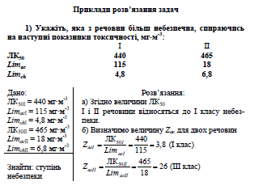
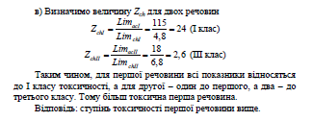
Приклади розв’язання задач
Укажіть, яка з речовин більш небезпечна, спираючись на наступні показники токсичності, мг∙м⁻³:

Slide 9
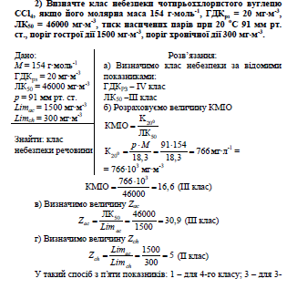


Slide 10
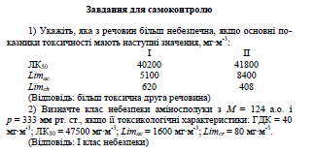

Slide 11
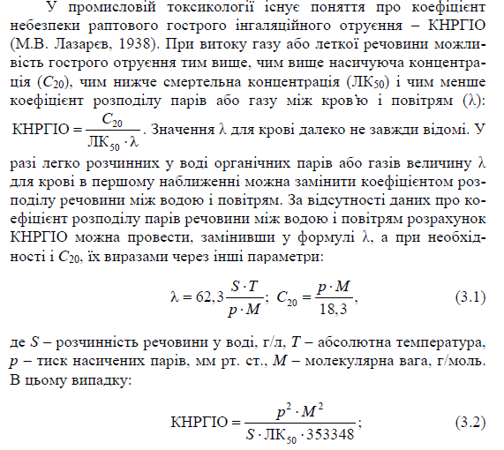
2 частина практичної роботи. Розрахунок коефіцієнтів гострого та хронічного отруєння.

Slide 12
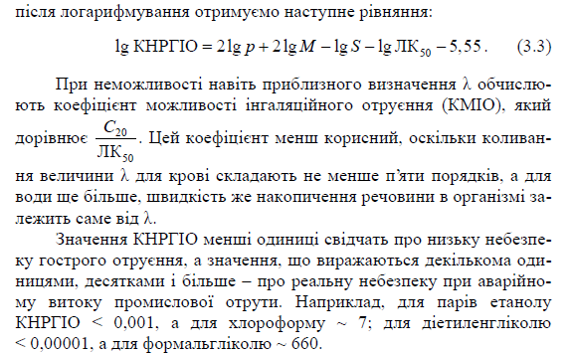
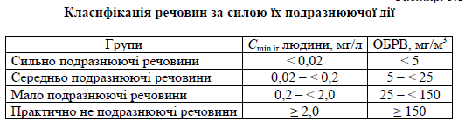
класифікація хімічних речовин за силою
їх подразнюючої дії (Cmin ir) (ir – іритація: лат. – подразнення) і від-
повідні їй орієнтовно безпечні рівні впливу (ОБРВ).

Slide 13
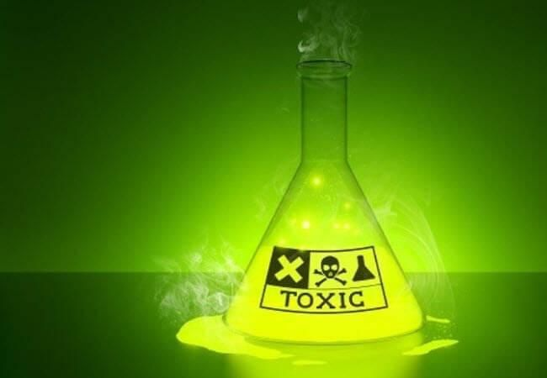

При визначенні порогу запаху зазвичай користуються бальною оцінкою: 0 – запах відсутній; 1 – дуже слабкий, але уловлюваний запах; 2 – слабкий, але легко помітний запах; 3 – запах помірної сили, що легко помічається;
4 – сильний запах; 5 – дуже сильний запах. Така саме шкала застосовується і для урахування сили подразнюючої дії, з тією лише відмінністю, що вищий бал – 5 вказує на дуже сильне нестерпне подразнення.

Slide 14
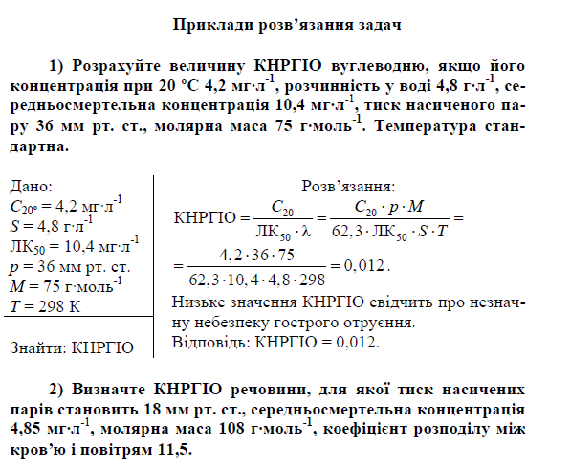
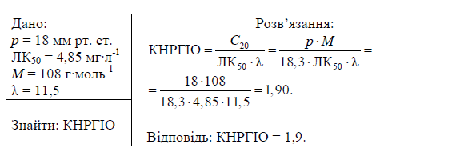

Slide 15
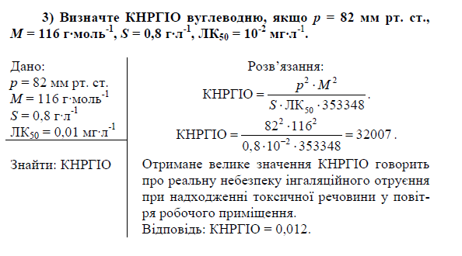
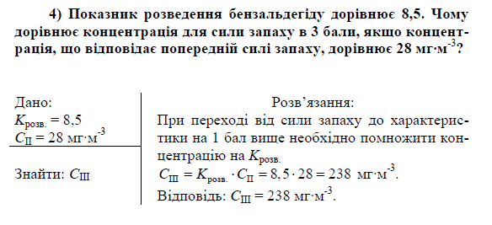

Slide 16
